Slide 1
Možnosti financiranja MSP s pomočjo blockchaina
Konferenca MSP
Ljubljana, 2. april 2019

Slide 2
Višina zbranega kapitala v okviru ICO | v mrd USD
Viri: CoinDesk, ICORATING.

Slide 4
Uredba (EU) 2017/1129 evropskega parlamenta in sveta
Uredba o prospektu, ki se objavi ob ponudbi vrednostnih papirjev javnosti ali njihovi uvrstitvi v trgovanje na reguliranem trgu.
Najpomembnejši korak EU na poti k uniji kapitalski trgov, večji del določb neposredno stopi v veljavo 21. 07. 2019. Prinaša poenostavitev pravil in administrativnih postopkov.
Olajšanje dostopa do kapitalskih trgov za podjetja, še posebej za MSP.
Zbiranje kapitala brez izdaje prospekta v EU do višine 1 mio EUR, v domači članici do 8 mio EUR.

Slide 5
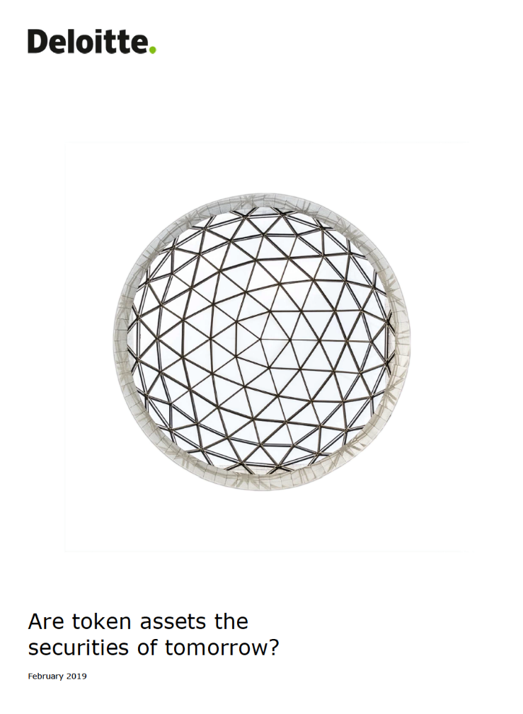
So tokenizirana sredstva vrednostni papirji prihodnosti?
Tokenizirana sredstva so nadgradnja obstoječih vrednostnih papirjev
Ključne prednosti za izdajatelje: bistveno nižji stroški izdaje (za ~90%), olajšan dostop do trga.
Ključne prednosti za vlagatelje: širok nabor priložnosti, izboljšana likvidnost, delno lastništvo.

Slide 6
Izdaja tokeniziranih vrednostnih papirjev je v zelo zgodnji fazi.

